Slide 1
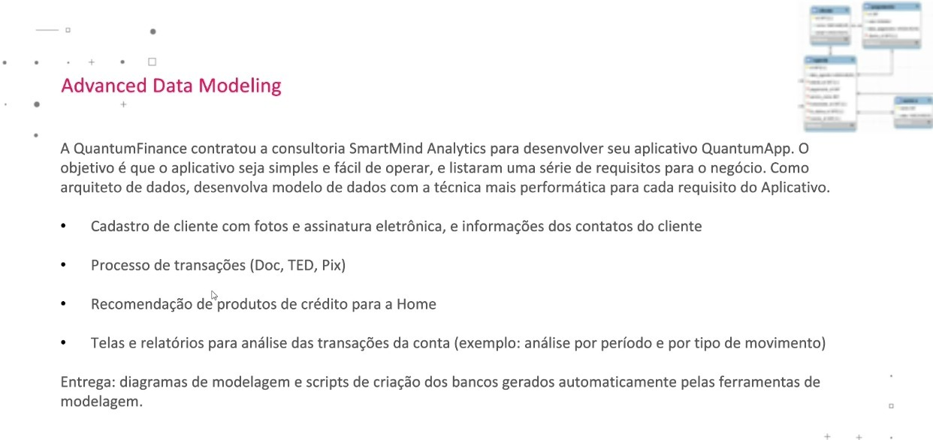


Slide 2
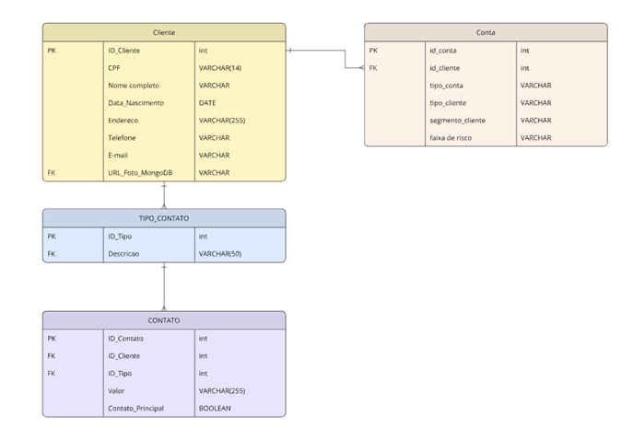
1. Cadastro de cliente com fotos e assinatura eletrônica, e informações dos contatos do cliente – Relacional + MongoDB
CREATE TABLE TIPO_CONTATO (
ID_Tipo INT PRIMARY KEY,
Descricao VARCHAR(50) NOT NULL UNIQUE
);
INSERT INTO TIPO_CONTATO (ID_Tipo, Descricao) VALUES
(1, 'Email Pessoal'),
(2, 'Email Comercial'),
(3, 'Telefone Celular'),
(4, 'Telefone Fixo'),
(5, 'Endereço Residencial'),
(6, 'Endereço Comercial');
);
CREATE TABLE CONTA (
ID_Conta INT PRIMARY KEY,
-- Chave Estrangeira ligando à tabela CLIENTE
ID_Cliente INT NOT NULL,
Tipo_Conta VARCHAR(50) NOT NULL,
Tipo_Cliente VARCHAR(50),
Segmento_Cliente VARCHAR(50),
Faixa_De_Risco VARCHAR(50),
-- Definição da Chave Estrangeira
FOREIGN KEY (ID_Cliente) REFERENCES CLIENTE(ID_Cliente)
);
CREATE TABLE CONTATO (
ID_Contato INT PRIMARY KEY,
-- Chaves Estrangeiras para definir o relacionamento:
ID_Cliente INT NOT NULL,
ID_Tipo INT NOT NULL,
Valor VARCHAR(255) NOT NULL, -- O valor do contato (telefone, e-mail, etc)
Contato_Principal BOOLEAN, -- Flag para indicar qual é o contato preferencial
-- Chaves Estrangeiras
FOREIGN KEY (ID_Cliente) REFERENCES CLIENTE(ID_Cliente),
FOREIGN KEY (ID_Tipo) REFERENCES TIPO_CONTATO(ID_Tipo)
);
Relacional: Dados estruturados como Nome, CPF e demais contatos devem ser feitos em Diagramas Relacionais pois garantem a integridade e unicidade dos dados, que é crucial para uma instituição financeira.

Slide 3
1. Cadastro de cliente com fotos e assinatura eletrônica, e informações dos contatos do cliente – Relacional + MongoDB
db.clientes.insertOne(
{
// --- DADOS BÁSICOS (Estruturados, link com o diagrama relacional Cliente) ---
Id_Cliente: "111",
CPF: "123.456.789-00",
DataNascimento: new Date("1985-10-22"),
Endereco: "Rua XXX, 100",
// --- FOTOS E ASSINATURAS ---
// Campo para a foto do cliente (ex: foto de perfil ou documento)
documentos: {
fotoPerfilUrl: "https://seu-servico-storage.com/clientes/12345/foto_perfil.jpg",
documentoFrenteUrl: "https://seu-servico-storage.com/clientes/12345/doc_frente.jpg",
// Armazena metadados do arquivo, como o nome
metadadosFotoPerfil: {
nomeOriginal: "foto_cliente_joao.jpg",
DataUpload: new Date()
}
},
// Campo para a assinatura eletrônica
assinaturaEletronica: {
// URL para a imagem da assinatura
urlAssinatura: "https://seu-servico-storage.com/clientes/12345/assinatura.png",
// Hash para garantir a integridade e autenticidade legal da assinatura
hashVerificacao: "sha256-abcdef1234567890...",
// Data e hora de quando a assinatura foi capturada
dataCaptura: new Date("2025-10-22T11:00:00Z"),
// Dados técnicos como IP e dispositivo (para auditoria)
ipCaptura: "203.0.113.45"
},
Mongo: O principal motivo é a flexibilidade do seu modelo orientado a documentos e a alta performance de leitura para dados complexos e dinâmicos. Para armazenar informações de assinatura eletrônica e fotos de clientes no MongoDB é recomendado armazenar o arquivo em um serviço de armazenamento de objetos (como Amazon S3, Google Cloud Storage, ou Azure Blob Storage) e guardar no MongoDB apenas a referência (o link ou o caminho) para esse arquivo. Isso mantém o MongoDB rápido e evita documentos muito grandes.
// --- STATUS DO CADASTRO ---
status: "Ativo",
dataCriacao: new Date()
}
)

Slide 4
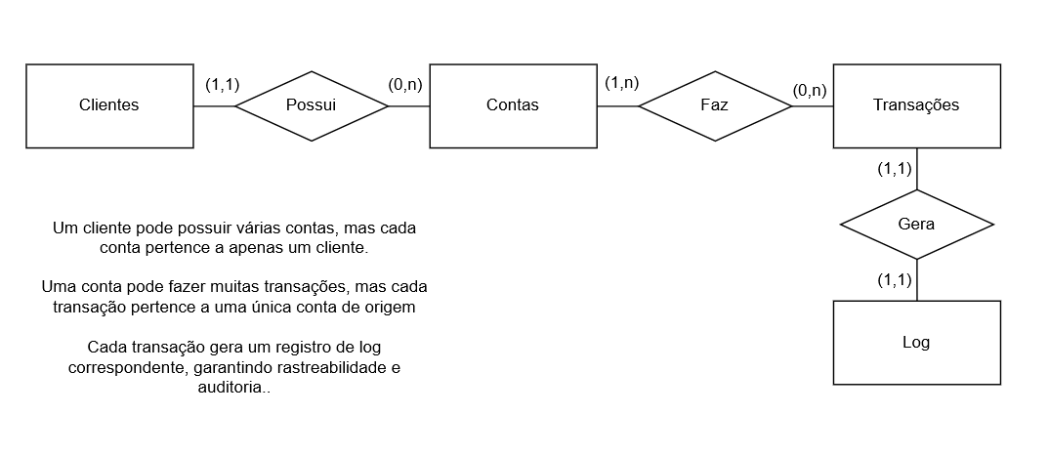
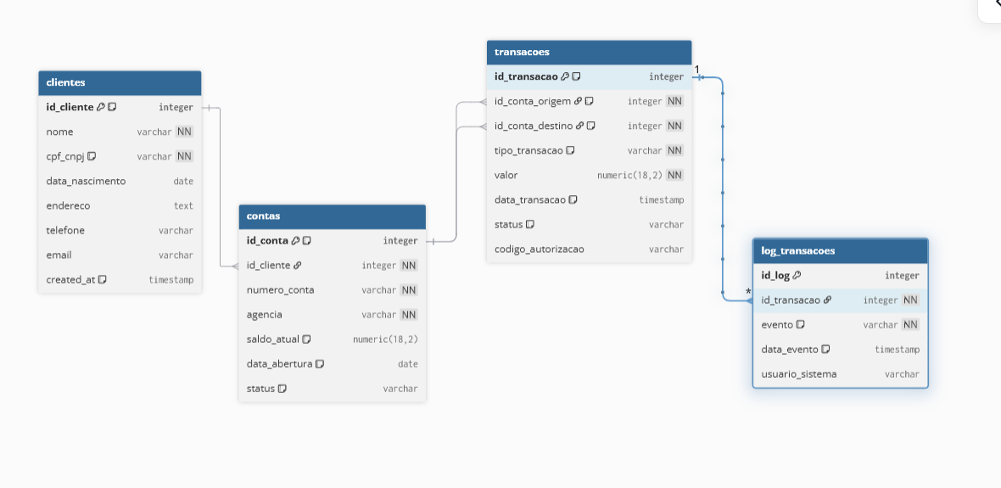
2. Processo de transações (Doc, TED, Pix) - Relacional
CREATE TABLE `clientes` (
`id_cliente` integer PRIMARY KEY COMMENT 'Identificador único do cliente',
`nome` varchar(255) NOT NULL,
`cpf_cnpj` varchar(255) UNIQUE NOT NULL COMMENT 'CPF ou CNPJ do cliente',
`data_nascimento` date,
`endereco` text,
`telefone` varchar(255),
`email` varchar(255),
`created_at` timestamp DEFAULT (now())
);
DER
CREATE TABLE `contas` (
`id_conta` integer PRIMARY KEY COMMENT 'Identificador único da conta',
`id_cliente` integer NOT NULL,
`numero_conta` varchar(255) UNIQUE NOT NULL,
`agencia` varchar(255) NOT NULL,
`saldo_atual` numeric(18,2) DEFAULT 0,
`data_abertura` date DEFAULT (current_date),
`status` varchar(255) DEFAULT 'ATIVA'
);
MER
CREATE TABLE `transacoes` (
`id_transacao` integer PRIMARY KEY AUTO_INCREMENT COMMENT 'Identificador único da transação',
`id_conta_origem` integer NOT NULL COMMENT 'Conta de origem da transação',
`id_conta_destino` integer NOT NULL COMMENT 'Conta de destino da transação',
`tipo_transacao` varchar(255) NOT NULL COMMENT 'Tipos: DOC, TED, PIX',
`valor` numeric(18,2) NOT NULL,
`data_transacao` timestamp DEFAULT (now()),
`status` varchar(255) DEFAULT 'PENDENTE',
`codigo_autorizacao` varchar(255)
);
CREATE TABLE `log_transacoes` (
`id_log` integer PRIMARY KEY AUTO_INCREMENT,
`id_transacao` integer NOT NULL,
`evento` varchar(255) NOT NULL COMMENT 'Ex: Iniciada, Autorizada, Liquidada',
`data_evento` timestamp DEFAULT (now()),
`usuario_sistema` varchar(255)
);
ALTER TABLE `contas` ADD FOREIGN KEY (`id_cliente`) REFERENCES `clientes` (`id_cliente`);
ALTER TABLE `transacoes` ADD FOREIGN KEY (`id_conta_origem`) REFERENCES `contas` (`id_conta`);
ALTER TABLE `transacoes` ADD FOREIGN KEY (`id_conta_destino`) REFERENCES `contas` (`id_conta`);
ALTER TABLE `log_transacoes` ADD FOREIGN KEY (`id_transacao`) REFERENCES `transacoes` (`id_transacao`);
Relacional: Operações bancárias precisam de rollback seguro em caso de falha, ferramentas de auditoria e controle já se baseiam em modelos relacionais.

Slide 5
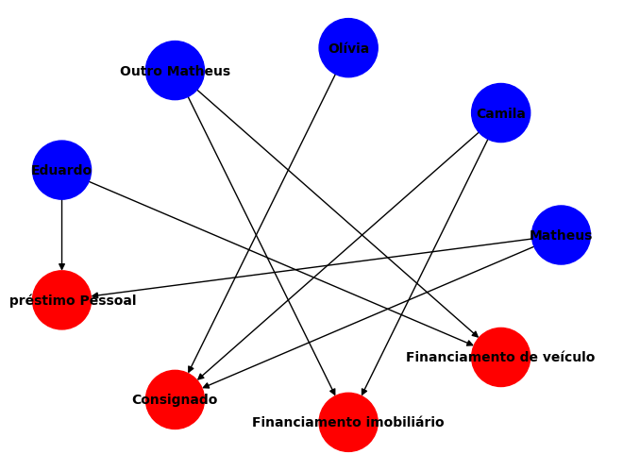
3. Recomendação de produtos de crédito para a Home - Grafo
# Users
list_users = ["Matheus", "Camila", "Olívia", "Outro Matheus", "Eduardo"]
list_products = ["Empréstimo Pessoal", "Consignado",
"Financiamento imobiliário", "Financiamento de veículo"]
list_relations = [(0, 0),
(0, 1),
(1, 1),
(1, 2),
(2, 1),
(3, 2),
(3, 3),
(4, 0),
(4, 3)]
import networkx as nx
import matplotlib.pyplot as plt
# Create a directed graph
G = nx.DiGraph()
# Add users as nodes with a specific color
user_nodes = [(user, {'color': 'blue'}) for user in list_users]
G.add_nodes_from(user_nodes)
# Add products as nodes with a different color
product_nodes = [(product, {'color': 'red'}) for product in list_products]
G.add_nodes_from(product_nodes)
# Add edges based on the relationships
edges = []
for u_idx, p_idx in list_relations:
edges.append((list_users[u_idx], list_products[p_idx]))
G.add_edges_from(edges)
# Get node colors for plotting
node_colors = [node[1]['color'] for node in G.nodes(data=True)]
# Draw the graph
pos = nx.circular_layout(G) # or use other layouts like circular_layout, shell_layout, etc.
nx.draw(G, pos, with_labels=True, node_color=node_colors, node_size=2000, font_size=10, font_weight='bold', arrows=True)
plt.show()
Grafo: Recomendações financeiras frequentemente dependem da análise de relacionamentos complexos (ex: Clientes semelhantes ao Cliente A contrataram o Produto X; Cliente A é vizinho/contato de Cliente B, que usa Produto Y; Cliente A tem um score de risco semelhante ao de outros clusters). O modelo de Grafos é o mais performático para percorrer milhões de conexões (arestas/edges) rapidamente, identificando caminhos, comunidades e similaridades que são a base da recomendação.

Slide 6
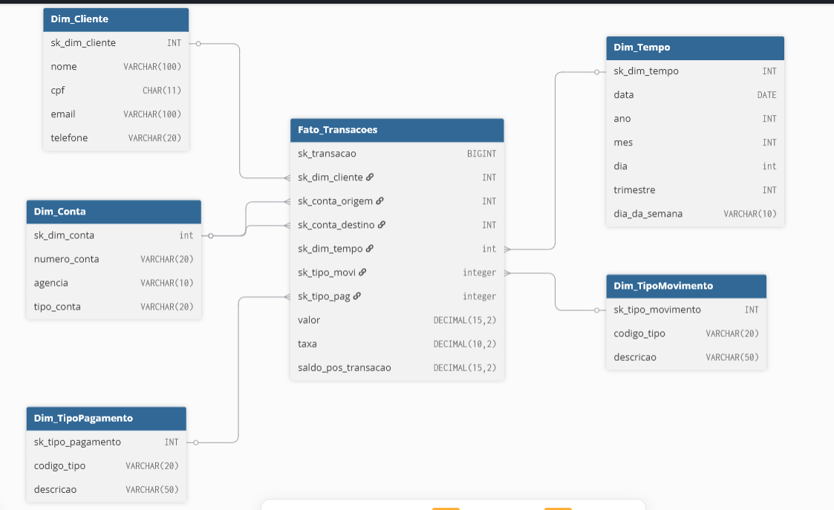
4. Telas e relatórios para análise das transações da conta (exemplo: análise por período e por tipo de movimento) - Dimensional
CREATE TABLE `Dim_Cliente` (
`sk_dim_cliente` INT,
`nome` VARCHAR(100),
`cpf` CHAR(11),
`email` VARCHAR(100),
`telefone` VARCHAR(20) );
CREATE TABLE `Dim_Tempo` (
`sk_dim_tempo` INT,
`data` DATE,
`ano` INT,
`mes` INT,
`dia` INT,
`trimestre` INT,
`dia_da_semana` VARCHAR(10) );
CREATE TABLE `Dim_TipoMovimento` (
`sk_tipo_movimento` INT,
`codigo_tipo` VARCHAR(20),
`descricao` VARCHAR(50) );
CREATE TABLE `Dim_TipoPagamento` (
`sk_tipo_pagamento` INT,
`codigo_tipo` VARCHAR(20),
`descricao` VARCHAR(50) );
CREATE TABLE `Dim_Conta` (
`sk_dim_conta` int,
`numero_conta` VARCHAR(20),
`agencia` VARCHAR(10),
`tipo_conta` VARCHAR(20) );
CREATE TABLE `Fato_Transacoes` (
`sk_transacao` BIGINT,
`sk_dim_cliente` INT,
`sk_conta_origem` INT,
`sk_conta_destino` INT,
`sk_dim_tempo` INT,
`sk_tipo_movi` INT,
`sk_tipo_pag` INT,
`valor` DECIMAL(15,2),
`taxa` DECIMAL(10,2),
`saldo_pos_transacao` DECIMAL(15,2) );
Dimensional: Relatórios e análises (BI) focam em analisar grandes volumes de dados utilizando-se de várias informações distintas (dimensões) e o formato de banco dimensional consegue processar bem as informações OLAP.
ALTER TABLE `Fato_Transacoes` ADD FOREIGN KEY (`sk_dim_cliente`) REFERENCES `Dim_Cliente` (`sk_dim_cliente`);
ALTER TABLE `Fato_Transacoes` ADD FOREIGN KEY (`sk_dim_tempo`) REFERENCES `Dim_Tempo` (`sk_dim_tempo`);
ALTER TABLE `Fato_Transacoes` ADD FOREIGN KEY (`sk_conta_origem`) REFERENCES `Dim_Conta` (`sk_dim_conta`);
ALTER TABLE `Fato_Transacoes` ADD FOREIGN KEY (`sk_conta_destino`) REFERENCES `Dim_Conta` (`sk_dim_conta`);
ALTER TABLE `Fato_Transacoes` ADD FOREIGN KEY (`sk_tipo_movi`) REFERENCES `Dim_TipoMovimento` (`sk_tipo_movimento`);
ALTER TABLE `Fato_Transacoes` ADD FOREIGN KEY (`sk_tipo_pag`) REFERENCES `Dim_TipoPagamento` (`sk_tipo_pagamento`);

